Slide 1
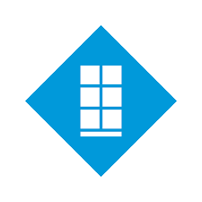
Milestone Xprotect Software

Slide 2
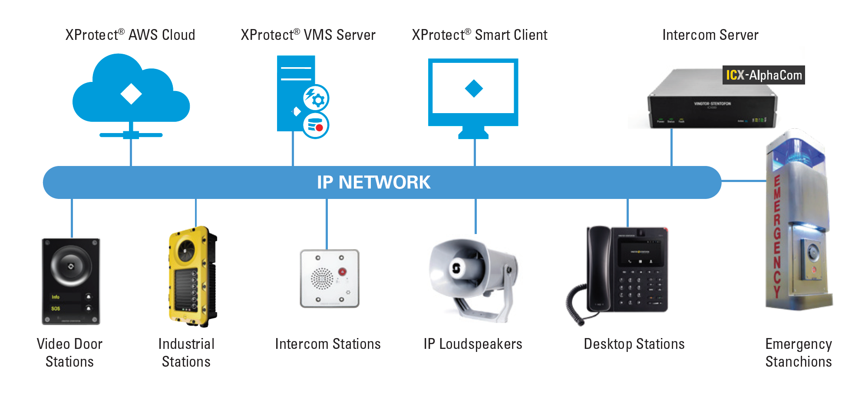
XProtect este un sistem software care permite integrarea mai multor periferice, care pot proveni de la mai multi producatori.
In principal acest sistem este utilizat pent supraveghere video si arhivare a datelor aferente conform standardelor in vigoare.

Slide 3
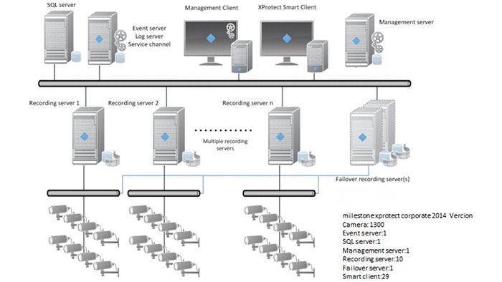
In functie de cerintele clientului sistemul poate fi facut mai complex cu un numar mare de camera si alte periferice, deci este posibil sa fie adaptat la o vasta majoritate a situaitilor din teren. Peste 6k tipiri de camere sunt compatibile cu acest sistem , deci nu suntem legati de un furnizor, de asemenea suporta is camera IR is 360.

Slide 4
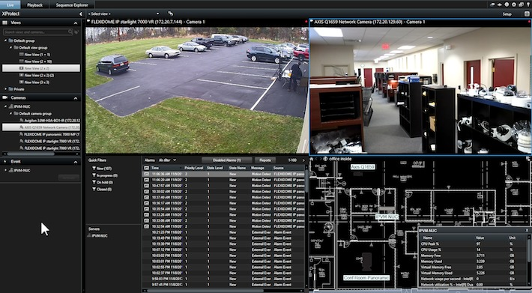
Acest sistem permite monitorizarea camerelor video in timp real de catre 1+ utilizatori simultan prin
intermediaul aplicatiilor incluse , atat de pe calculator cat si de pe dispositive mbile cum ar fi
telefoanele sau tabletele. Acestea pot sa si controleze camera de tip 360 sau rotative.

Slide 5

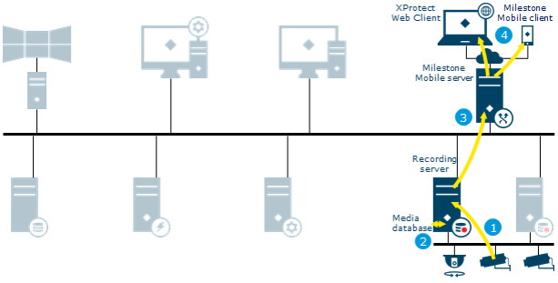
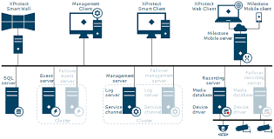
Fluxul datelor in cazul monitorizarii LIVE a camerelor video
Exemplu de arhitectura pentru un system de supraveghere:

Slide 6
PT diferentele intre diferite oferte:
https://content.milestonesys.com/media/?mediaId=03F1B94C-5A2B-4031-870A431B57382C4D
Structura pret:
Se cumpara o licenta de baza si apoi este x/camera supraveghere
List preturi licenta:
Milestone Systems Pricelist (amerisponse.com)

Slide 7
Bibliografie: https://www.zenitel.com/integrations/alphacom-ic-edge-icx-alphacom/milestone-xprotect https://golicense.net/license/milestone-xprotect-corporate-license/ https://ipvm.com/reports/xprotect-essential-plus
https://milestonedownload.blob.core.windows.net/files/XProtect%202018%20R1/
Manuals%20and%20guides/Advanced%20VMS/Guides%20and%20documents/System%20architecture
%20document/MilestoneXProtectVMSproducts_SystemArchitectureDocument_en-US.pdf

